Slide 1
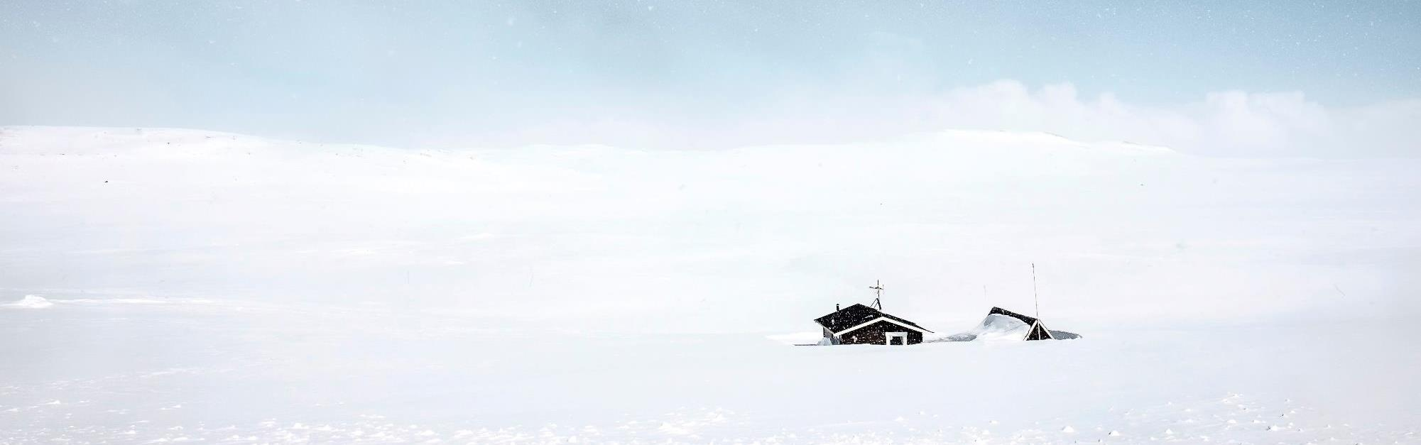
2.1장
신경망과의 첫 만남

Slide 2
“
흑백 손글씨 숫자 이미지를 10개의 범주로 분류하는
신경망 예제 학습

Slide 3
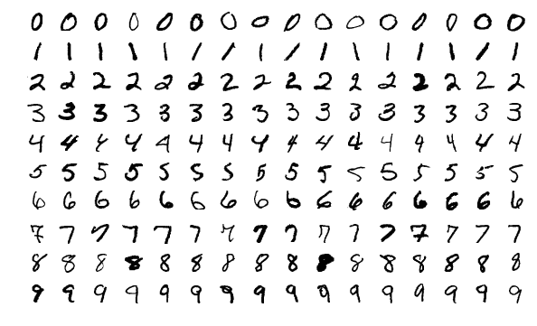
Part 2
Mnist 란?
미국 국립표준기술 연구소에서 수집한
6만개의 훈련 이미지와 1만개의 테스트 이미지로
구성된 데이터 셋
Numpy 배열 형태로 구성

Slide 4
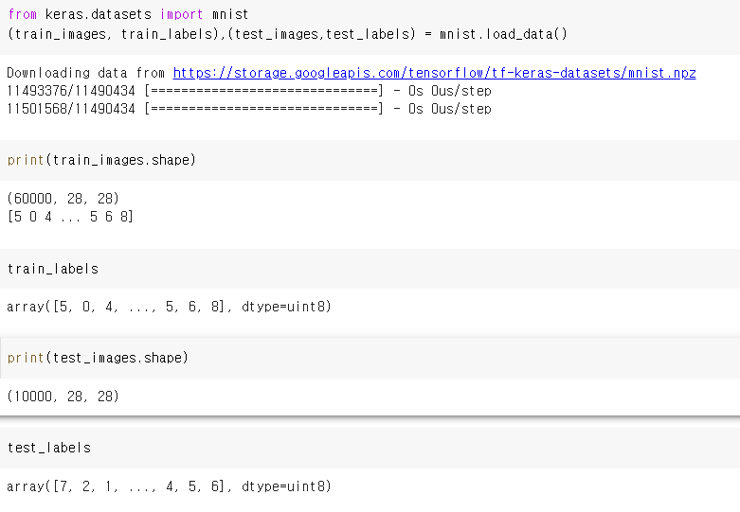
Part 2
데이터를 불러오자!
Keras datasets에서 Mnist의 데이터를 불러옵니다
Train에 사용하기 위한 데이터와
Test에 사용하기 위한 데이터로
나누어져 있습니다
28x28 사이즈의 이미지 집합인 images와
각 이미지에 그려진 숫자의 정답이 저장된 labesl로
나누어집니다

Slide 5
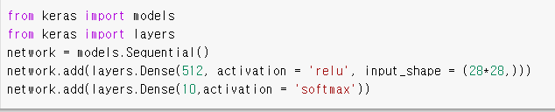
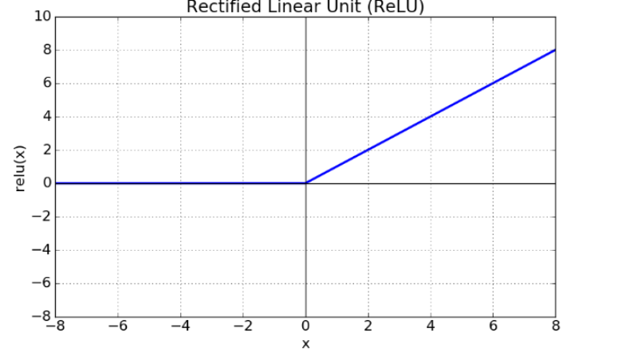
Part 2
신경망 구조 형성해보자!
Relu 함수란? X값이 0보다 크면 기울기가 1인 직선, 작으면 값이 0 이 되는 함수로 학습이 빠르고, 연산 비용이 적다.

Slide 6
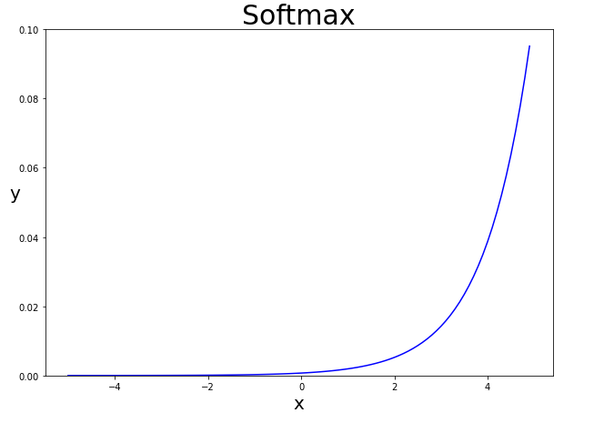
Part 2
잠깐! 활성화 함수 살펴보기
Relu 함수란? 입력 값이 0보다 크면 기울기가 1인 직선, 작으면 값이 0 이 되는 함수로 학습이 빠르고, 연산 비용이 적다.
Softmax 함수란? 입력 값을 출력으로 0과 1사이의 값으로 정규화 하여 총 합이 항상 1이 되는 다중 클래스 분류에 사용되는 함수

Slide 7
Part 2
손실함수와 옵티마이저!
손실 함수란? 실제값과 예측값의 차이를 수치화 해주는 함수로 오차가 클수록 손실 함수의 값은 커진다.
옵티마이저란? 학습 데이터 셋와 손실 함수를 이용하여 모델이 학습할때 모델이 실제 결과와 예측 결과를 기반으로 오차를 줄일 수 있게 해주는 메커니즘
Metrics : 정확도를 저장할 지표

Slide 8
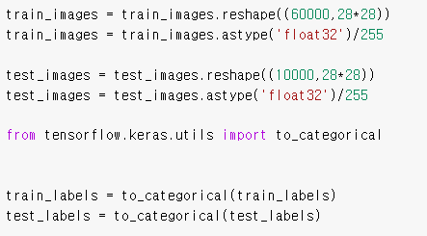
Part 2
데이터 스케일 조정하기!
Fit 하기 전 데이터를 모델에 맞는 크기로 바꾸고, 모든 값을 0~1 사이로 스케일을 조정하고,
Label을 범주형으로 인코딩 합니다

Slide 9
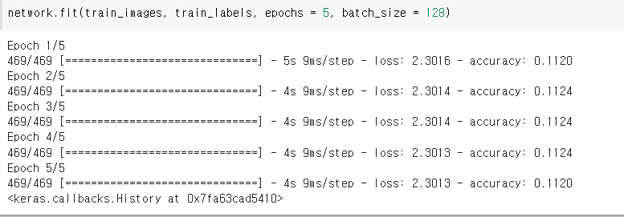
Part 2
훈련!
에포크란? 전체 데이터 셋이 신경망을 통과한 횟수, 즉 모든 데이터 셋의 소그룹이 신경망을 통과하는 횟수이다.
Batch size란? 훈련 데이터 셋을 여러 그룹으로 나누었을때 하나의 그룹에 속한 데이터 수, 학습 시간을 줄이기 위해 사용

Slide 10
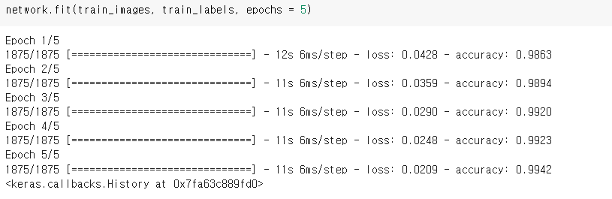
Part 2
훈련!
에포크란? 전체 데이터 셋이 신경망을 통과한 횟수, 즉 모든 데이터 셋의 소그룹이 신경망을 통과하는 횟수이다.
Batch size란? 훈련 데이터 셋을 여러 그룹으로 나누었을때 하나의 그룹에 속한 데이터 수, 학습 시간을 줄이기 위해 사용

Slide 11
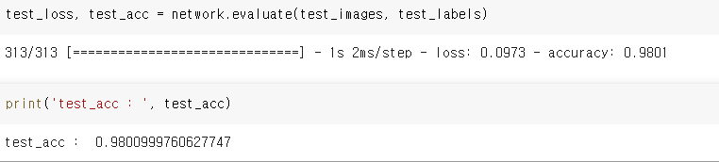
Part 2
결과!
Test 결과 정확도는 0.9800~으로 train 의 정확도보다 낮은 과대 적합이 나왔습니다
과대 적합이란? 머신러닝 모델을 학습할 때 학습 데이터셋에 지나치게 최적화하여 학습 데이터셋에서는 모델 성능이 높게 나타나지만 새로운 데이터가 주어졌을 때 정확한 분류를 수행하지 못하는 문제점

Slide 12

2.1 마침

Slide 13
2.2장
신경망을 위한 데이터 표현

Slide 14
“
최근 머신 러닝 시스템에서 일반적으로 사용하는 데이터 구조인 텐서에 대해 알아봅니다

Slide 15
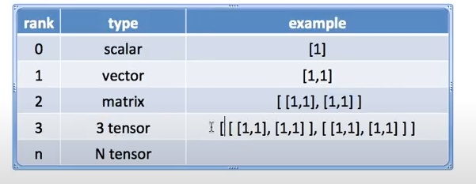
Part 2
텐서 란?
머신러닝의 기본 구성 요소로 데이터를 위한 컨테이너이다.
임의의 차원 개수를 가지는 행렬의 일반화된 모습입니다.
스칼라, 벡터, 행렬 등이 있습니다

Slide 16
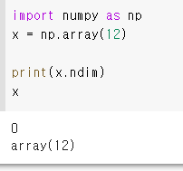
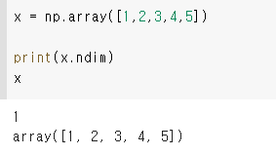
Part 2
스칼라와 벡터
스칼라 란? 하나의 숫자만 담고 있는 텐서로 0차원 텐서입니다. Numpy에 서는 float32, 64 타입의 숫자가 스칼라 텐서 입니다.
벡터 란? 숫자의 배열로 1차원 텐서입니다. 해당 벡터에는 차원이 있는데, 차원수는 특정 축에 따라 놓인 원소의 개수입니다.
Ndim (축) 이란? 랭크라고도 불리며 텐서의 차원의 개수이다.

Slide 17
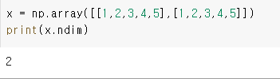

Part 2
행렬과 고차원 텐서
행렬이란? 다수의 벡터가 모인 배열로 2차원 텐서입니다. 행렬은 2개의 축이 있는데 각각 행과 열이라고 부릅니다.
3D 텐서란? 다수의 행렬이 모인 배열로 숫자가 채워진 직육면체의 형태로 구성됩니다.
이처럼 다수의 저차원 텐서가 배열을 이루어 합치면 한 단계 위의 고차원 텐서가 형성됩니다.

Slide 18



Part 2
텐서의 속성!
텐서
축
텐서의 차원의 개수
크기
텐서의 각 축의 차원의 수를 저장한 튜플
데이터 타입
텐서에 포함된 데이터의 타입

Slide 19
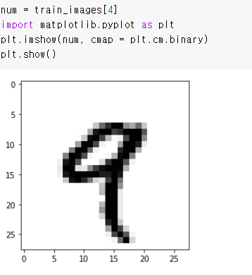
Part 2
Images의 샘플은 어떻게 생겼을까?
Images는 3차원 텐서로
하나의 이미지는 28x28의 행렬로 구성되어있다.
이 행렬의 원소들은 0~255 사이의 값으로 구성된다.

Slide 20

Part 2
슬라이싱을 해보자!
슬라이싱 이란? 배열의 특정 원소들을 선택하는 것
콜론 ( : ) : 전체 인덱스를 상징합니다.
음수 인덱스 : 끝 인덱스에서의 상대적인 위치를 나타냅니다.

Slide 21
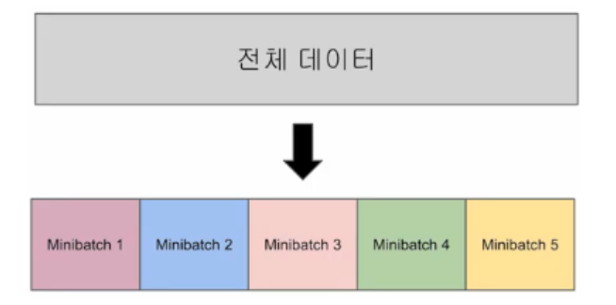
Part 2
배치 데이터란?
정의 : 딥러닝 모델은 전체 데이터 셋을 한 번에 처리하면 학습하는데 시간이 많이 소요되기에
한 번에 전체 데이터 셋을 처리하지 않고, 데이터를 작은 소그룹인 배치로 나누어 처리한다.
이때, 딥러닝에서 사용하는 모든 데이터 텐서의 첫 번째 축을 샘플 축이라고 하는데,
배치 데이터에서의 첫 번째 축은 배치 축 이라고 한다.

Slide 22
Part 2
텐서의 실제 사례
벡터 데이터 : 2차원 텐서로 샘플 축과 특성 축으로 형성되며 하나의 데이터 포인트가 벡터로 인코딩된다.
시계열 or 시퀀스 데이터 : 데이터에 시간을 더한 3차원 텐서로, 각 텐서는 벡터의 시퀀스로 인코딩된다.
이때, 시간축은 2번째 축이다.
이미지 데이터 : 높이, 너비, 컬러 채널로 구성된 3차원 텐서로 , 흑백 이미지는 2차원이지만, 컬러 이미지는 색상이 존재 하므로 3차원 텐서로 구성된다. 이미지 텐서의 크기 지정 방식은 컬러 채널의 깊이를 끝에 놓는 채널 마지막 방식과 배치 축 바로 다음에 놓는 채널 우선 방식이 있다.
비디오 데이터 : 비디오 데이터는 5차원 텐서로 샘플, 프레임, 높이, 너비, 컬러 축으로 구성되어 있으며 다수의 이미 지가 연속되는 프레임이 연속되는 비디오들의 배치이다.

Slide 23
2.2 마침

